Slide 1
Правописание слов с буквосочетаниями чк, чн, щн, чт и буквой мягкий знак.
К
http://aida.ucoz.ru
К
Б
В
Е
З
А
Ж
И
З
Ж
Е
Д
В
Б
А

Slide 2
В слове «актёр» есть мягкий согласный звук…
В слове «липа» мягкость согласного звука обозначена буквой…
В слове «день» мягкость согласного звука [н̕] обозначена буквой __, а - «денёк» буквой__.
В слове «льдина» есть орфограмма
[ т̕ ]
и
ь
ё
буква ь
для обозначения мягкости согласного

Slide 3
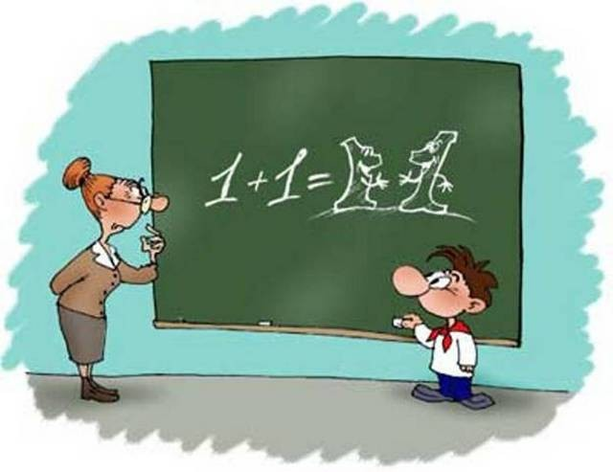
5. В словах «мел» и «мель» твёрдый и мягкий согласный в конце слова различают слова

Slide 4
Очки, бочка, Жучка, бабочка, колючка, гречка, сестричка, свечка, водичка, внучка.

Slide 5
Я ручку куплю у волшебника лично такую, что пишет диктант на «отлично».

Slide 6
Домашнее задание
Упр. 179 д.м.

